Slide 1

RESULTADOS DESAFÍO 4
Equipo B
28 de octubre de 2024

Slide 2

Análisis de Finanzas y Riesgo Crediticio
¿Qué nuevas oportunidades de mercado podemos identificar basándonos en los perfiles demográficos de los clientes actuales?

Slide 3
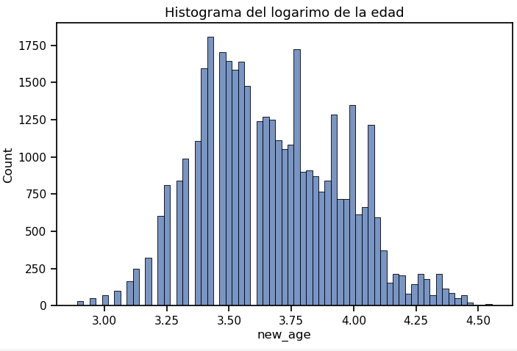
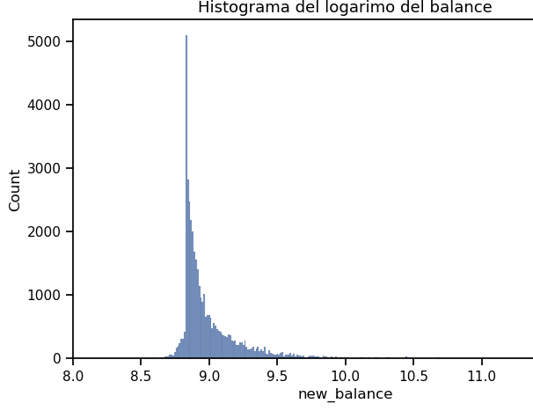
ANÁLISIS EXPLORATORIO (EDA)
Se aplicado el logaritmo de las edades pera reducir varianza.
Se ha aplicado balanced_shifted=log(balance+K)

Slide 4


Microsoft Power BI

Slide 5
RESUMEN DE CLÚSTERS (Housing=1)
Clúster 0: 1759 clientes
Clúster 2: 5081 clientes
Clúster 4: 5081 clientes
Solteros.
Educación superior.
Edad entre 27 a 40 años
Sueldo hasta 4900 $
Directivo (managment)
Casados.
Educación secundaria.
Edad entre 31 a 49 años
Sueldo hasta 3700 $
Trabajando por cuenta ajena, pero no directivo.
Divorciados.
Educación secundaria o superior,
Edad entre 34 a 52 años
Sueldo hasta 3500 $
Preferiblemente trabajando por cuenta ajena.
Clúster 3: 2073 clientes
Clúster 1: 2487 clientes
Casados.
Educación superior.
Edad entre 32 a 50 años
Sueldo hasta 5600 $
Directivo (managment)
Solteros.
Educación secundaria.
Edad entre 34 a 52 años
Sueldo hasta 3181 $
Trabajando por cuenta ajena, pero no directivo.
Clúster 5-6: 1948 clientes
Casados.
Educación primaria.
Edad entre 32 a 50 años
Sueldo hasta 3700 $
Operario (blue-collar)

Slide 6
Microsoft Power BI

Slide 7
OPORTUNIDADES DE MERCADO (Housing=0)
Clúster 0: 1229 clientes
Clúster 2: 2054 clientes
Clúster 4: 800 clientes
Solteros.
Educación superior.
Edad entre 27 a 40 años
Sueldo hasta 4900 $
Directivo (managment)
Casados.
Educación secundaria.
Edad entre 31 a 49 años
Sueldo hasta 3700 $
Trabajando por cuenta ajena, pero no directivo.
Divorciados.
Educación secundaria o superior,
Edad entre 34 a 52 años
Sueldo hasta 3500 $
Preferiblemente trabajando por cuenta ajena.
Clúster 3: 1525 clientes
Clúster 1: 864 clientes
Casados.
Educación superior.
Edad entre 32 a 50 años
Sueldo hasta 5600 $
Directivo (managment)
Solteros.
Educación secundaria.
Edad entre 34 a 52 años
Sueldo hasta 3181 $
Trabajando por cuenta ajena, pero no directivo.
En total podríamos ofrecer hipotecas a
6811 clientes de 20717 de housing=0,
Supone un 32,9% de mercado para este producto.
Clúster 5-6: 339 clientes
Casados.
Educación primaria.
Edad entre 32 a 50 años
Sueldo hasta 3700 $
Operario (blue-collar)

Slide 8

¡MUCHAS GRACIAS!
Equipo B
Gorka Bonals Sastre
Pau Fernández Ripollès
German Lizarraga Pereira
Carla Lupión Saez
Natalya Martyn

